Slide 1
“Sistema de Minería de Datos para apoyar la toma de decisiones de profesionales que utilizan NCFAS en el PPF Aitué” Trabajo de Título para optar al Título de Ingeniero Civil Informático
Marcelo Esteban Verdugo Reyes
Profesor guía: Eliana Paz Providel Godoy
Notes:
PROGRAMA DE PREVENCION FOCALIZADA

Slide 2
Contenido de la Presentación
Introducción
Definición del problema
Objetivos
Metodología
Planificación
Recursos
Bibliografía

Slide 3
Introducción

Slide 4
Introducción
Uno de los derechos fundamentales de los niños, niñas y adolecentes (NNA) es que sus necesidades sean satisfechas, es tarea de:
Padres y cuidadores
Comunidad
Estado
Cuando los NNA son víctimas y testigo de violencia en el ámbito familiar puede desencadenar:
Trastornos del desarrollo, comportamientos agresivos y manifestaciones negativas
Notes:
El estado: DEBE PROPORCIONAR PROTECCIÓN Y EDUCACIÓN QUE ESTOS NECESITAN PARA LLEGAR A UNA VIDA ADULTA DE FORMA SANA Y FELIZ PARA EVITAR ESTAS CONDUCTAS Y PREVENIR QUE LOS NNA SEAN VÍCTIMAS Y TESTIGOS DE VIOLENCIA

Slide 5
Introducción
Corporaciones:
PPF Aitué (Programa de Prevención Focalizada), destinado a NNA de Forestal Alto
NNA mejoren su autoestima y sus habilidades sociales
Adultos responsables, cuenten con las herramientas para ejercer una parentalidad positiva
Familias cuenten con el apoyo para favorecer la crianza y el desarrollo de los NNA
Notes:
UNA DE ELLAS ES DONDE SE DESARROLLARÁ EL SISTEMA,

Slide 6

Introducción
¿Cómo el PPF Aitué cumple estos objetivos?
Los NNA son derivados al PPF por el SENAME, CESFAM, colegio, entre otros
Análisis de la situación familiar actual
Utilización de la herramienta NCFAS
Intervención
Notes:
NCFAS: HERRAMIENTA QUE PERMITE ORDENAR Y CALIFICAR LA APRECIACIÓN FAMILIAR

Slide 7
Definición del problema

Slide 8
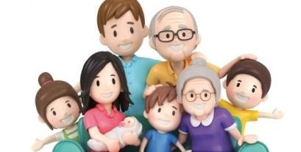
Definición del Problema
Actualmente los profesionales del PPF Aitué utilizan la herramientas de apreciación NCFAS en papel, la cual es una escala que busca obtener un puntaje para cada dimensión evaluada, estas dimensiones son:
Entorno
Competencias Parentales
Interacciones Familiares
Seguridad Familiar
Bienestar del Niño

Slide 9
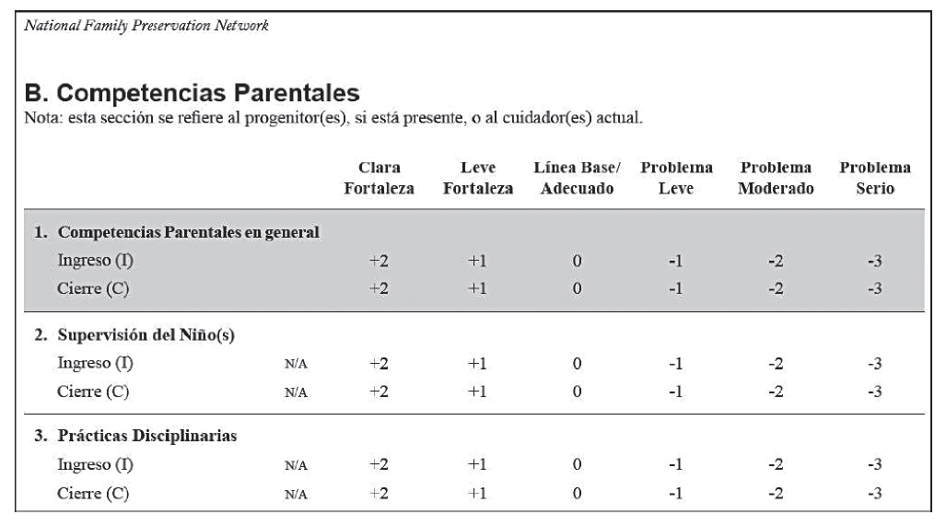
Competencias Parentales

Slide 10
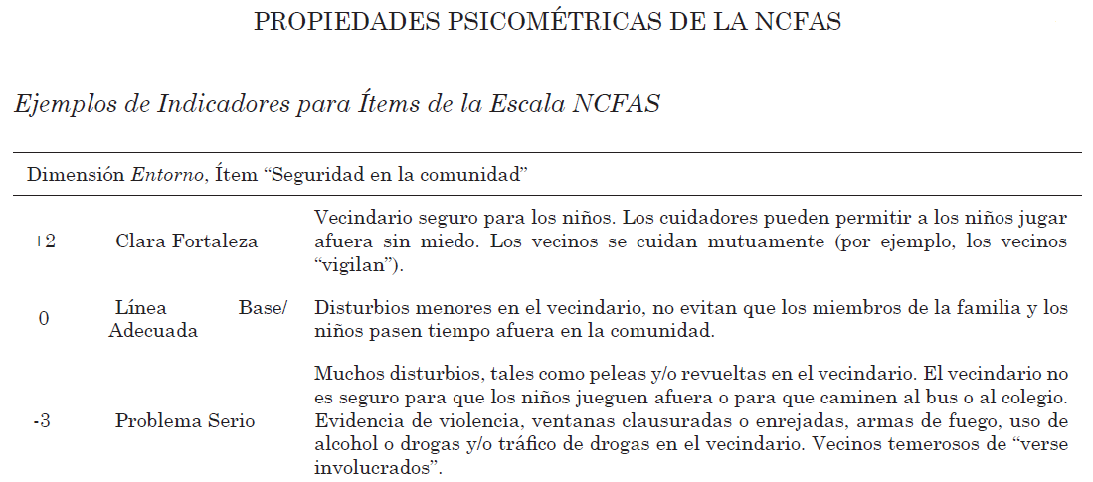
Propiedades Psicométricas

Slide 11

Problema
Falta de un sistema que automatice el proceso la asignación de puntajes por parte del profesional, para que este, luego pueda realizar la apreciación familiar
Falta de disposición de información digital de las apreciaciones familiares
Falta de información útil y no trivial para apoyar la toma de decisiones del profesional
Notes:
EL PROFESIONAL REALIZA LA APRECIACION EN PAPEL Y POR ENDE NO DISPONE DE HERRAMIENTAS DONDE INGRESAR LOS RESULTADOS ESTO DESENCADENA QUE NO EXISTEN INFORMACIÓN DIGITAL POR LO CUAL NO ES POSIBLE REALIZAR FACILMENTE COMPARACIONES ENTRE APRECIACIONES

Slide 12

Solución Propuesta
Para dar solución a este problema se propone crear un sistema , el cual permitirá al profesional del PPF Aitué:
Automatizar el proceso de asignación de puntaje por medio de la herramienta NCFAS
Este sistema dispondrá de dos módulos
Los datos utilizados serán simulados
Notes:
PARA MANTENER LA CONFIDENCIALIDAD DE LOS NIÑOS Y LAS FAMILIAS

Slide 13

Importancia del Trabajo
Con el apoyo de este sistema el profesional, al realizar una nueva apreciación familiar podrá:
Realizar el proceso de manera más eficiente
Encontrar información útil y no trivial para obtener apoyo a la hora de tomar decisiones, lo cual permitirá realizar un mejor proceso de prevención de maltratos y negligencia parental

Slide 14
Objetivos

Slide 15

Objetivos Generales
El objetivo de este trabajo de título es desarrollar un sistema que automatice la herramienta de apreciación NCFAS y que además, proporcione información útil y no trivial cuando un profesional del PPF Aitué realice una apreciación familiar

Slide 16
Objetivos Específicos
Para cumplir con el objetivo general es necesario cumplir los siguientes objetivos específicos:
Realizar simulación de datos
Analizar y comparar diferentes técnicas de minería de datos y estadística descriptiva
Implementar las técnicas de Minería de Datos seleccionada
Generar reportes según las técnicas de estadística descriptiva seleccionada
Detectar patrones dentro de los ítem de la herramienta NCFAS, utilizando Minería de Datos

Slide 17
Metodología

Slide 18
Metodología Cascada Incremental
Marco Conceptual
Especificación de Requerimientos
Diseño
Análisis de Requerimientos
Desarrollo de la Primera Iteración del Sistema
Validación del desarrollo
Integración de otra iteración al Sistema
Validación del Sistema
Implantación del Sistema

Slide 19
Planificación

Slide 20
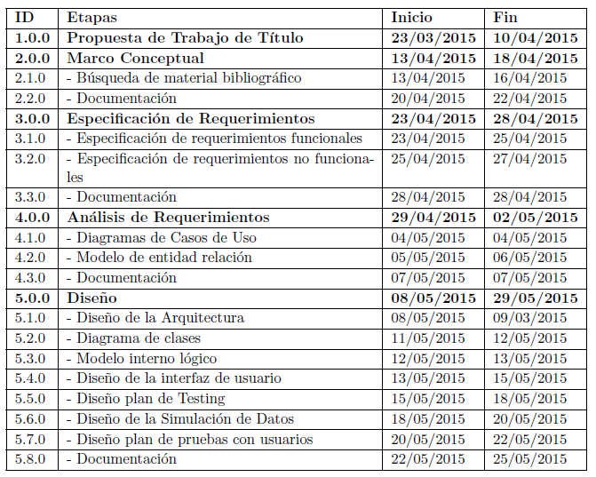

Planificación
Notes:
LAS ETAPAS A DESTACAR SON LAS SIGUIENTES

Slide 21
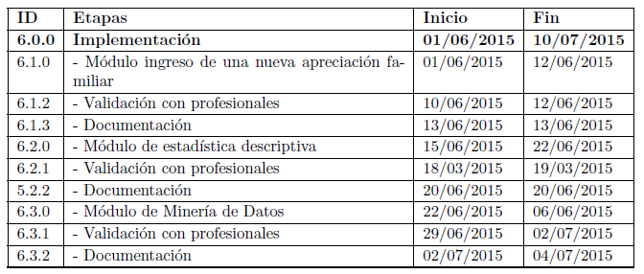
Planificación

Slide 22
Recursos

Slide 23
Recursos
Recursos Humanos:
Profesor Guía
Expertos del dominio (profesionales del PPF Aitué)
Hardware:
Computador, Procesador: AMD Phenom(tm) II N660 Dual-Core processor, 3.00 GHz, Memoria Ram: 3 GB y Disco Duro: 320 GB
Computador del PPF Aitué para la implantación del sistema

Slide 24
Recursos
Recursos del Desarrollador
Procesador de Textos (LATEX)
Otros
Internet
Libros y Publicaciones acordes al presente Trabajo de Título

Slide 25
Bibliografía

Slide 26
Bibliografía
PPF Aitué. Bases técnicas para concursos de proyectos, Programas de Prevención Focalizada. 2010. (Viña del mar).
Jorge Barudy. Los buenos tratos y la resiliencia infantil en la prevención de los trastornos del comportamiento. In Conferencia dictada en el III Congreso Internacional y Multidisciplinar de Trastornos del Comportamiento, en la familia y la escuela. (Guadalajara), 2009.
Jorge Barudy and Maryorie Dantagnan. Los buenos tratos a la infancia: Parentalidad, apego y resiliencia Editorial Gedisa (Barcelona), 2005.
Edgar Valencia and Esteban Gómez. Una Escala de Evaluación Familiar Eco-Sistémica para Programas Sociales: Confiabilidad y Validez de la NCFAS en Población de Alto Riesgo Psicosocial. Psykhe (Santiago), 2010.
Notes:
NORTH CAROLINA FAMILY ASSESSMENT SCALE = ESCALA DE EVALUACIÓN FAMILIAR DE CAROLINA DEL NORTE

